Slide 1
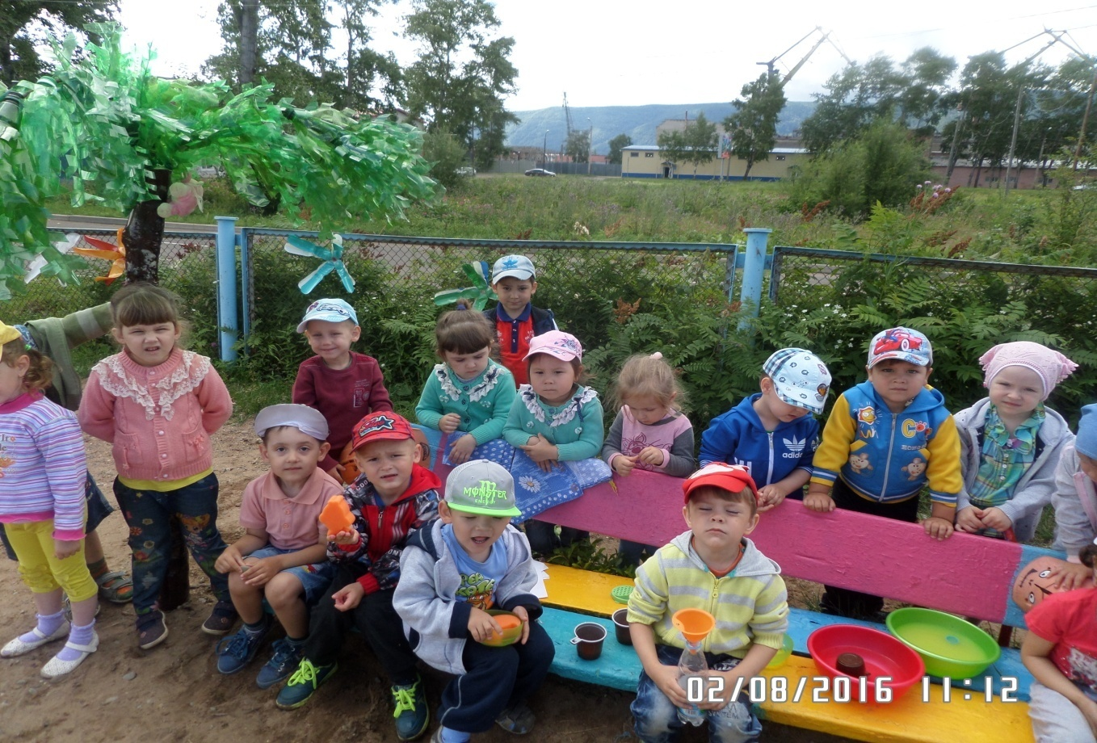
Отчет о летней оздоровительной работе 2016 года

Slide 2
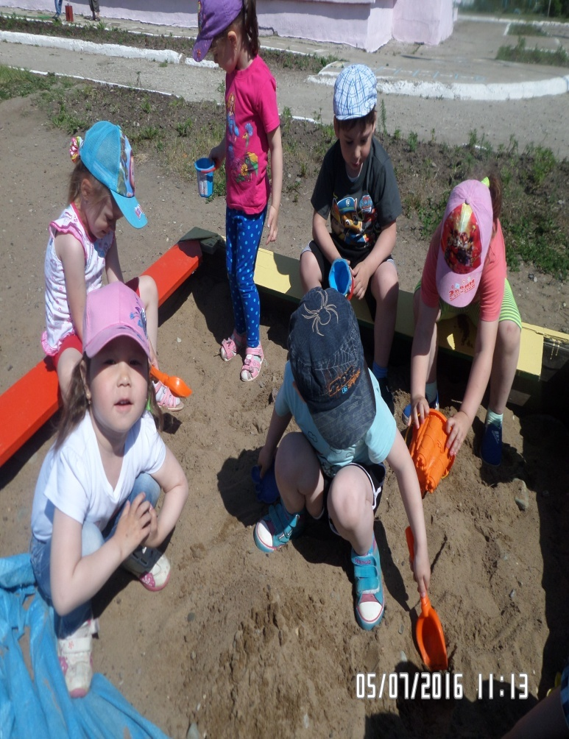
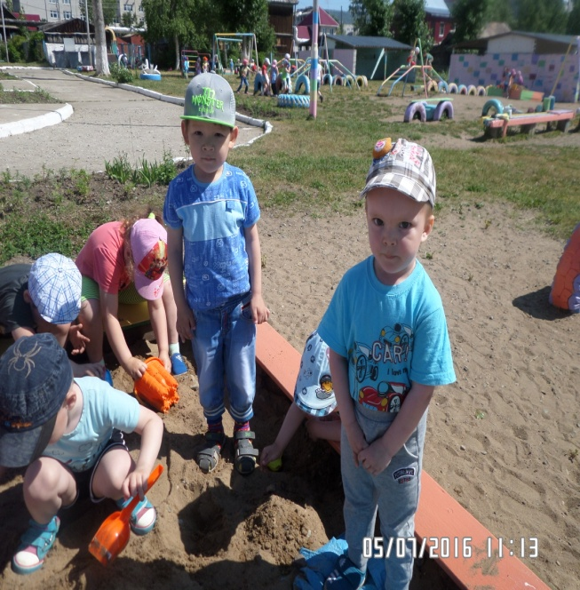
Задачи летней оздоровительной работы:
1. Создать условия, обеспечивающие охрану жизни и здоровья детей,предупреждение заболеваемости и травматизма.

Slide 3
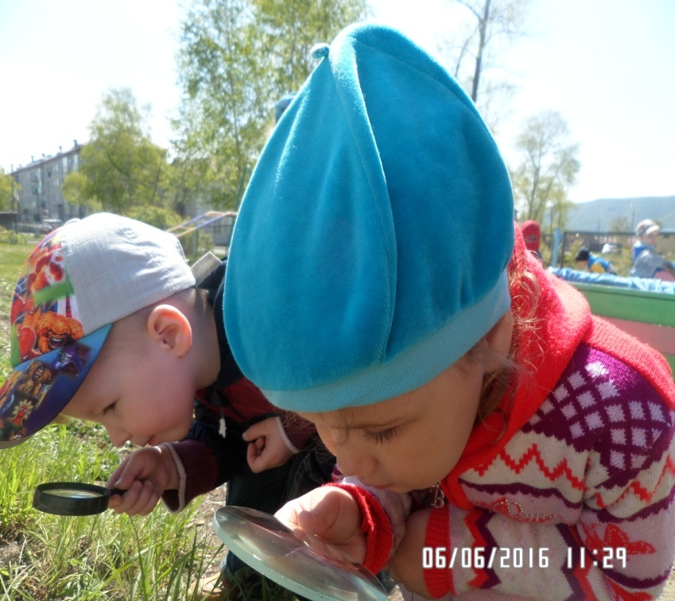
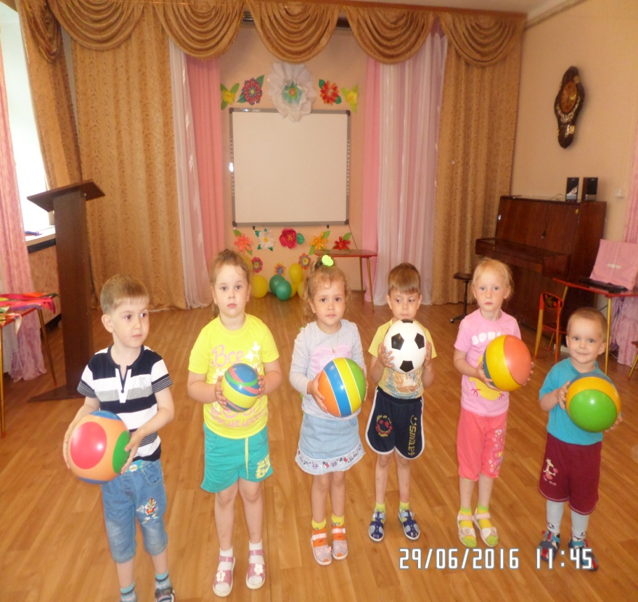
2. Реализовать систему мероприятий,направленных на оздоровление и физическое развитие детей, их нравственное воспитание,развитие любознательности и позновательной активности, формитрование культурно-гигиенических и трудовых навыков.

Slide 4
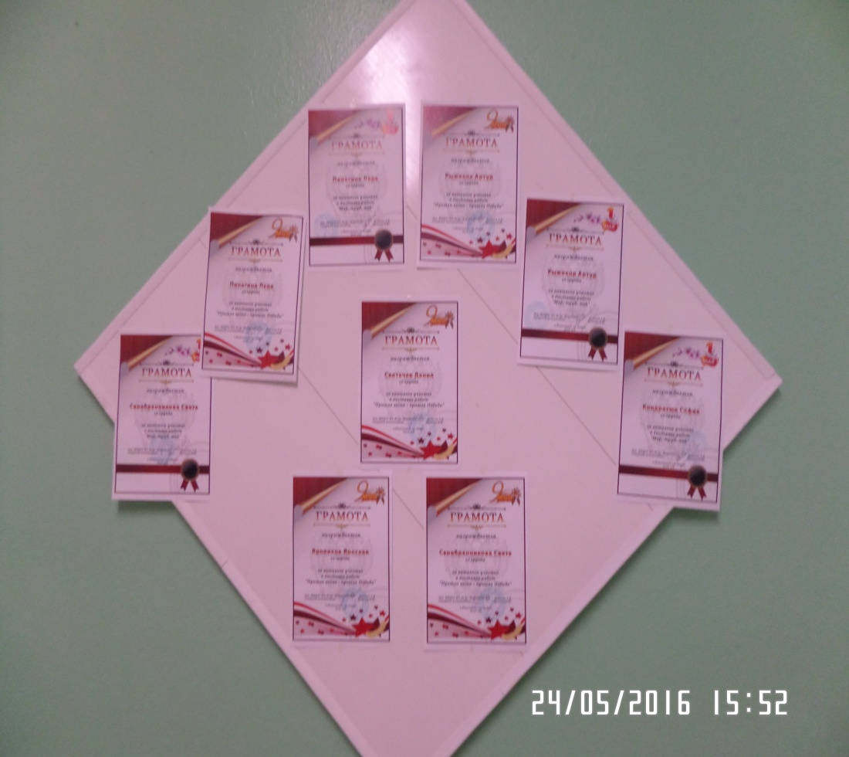
3.Осуществить педагогическое и санитарное просвещение родителей по вопросам воспитания и оздоровления детей в летней период.

Slide 5
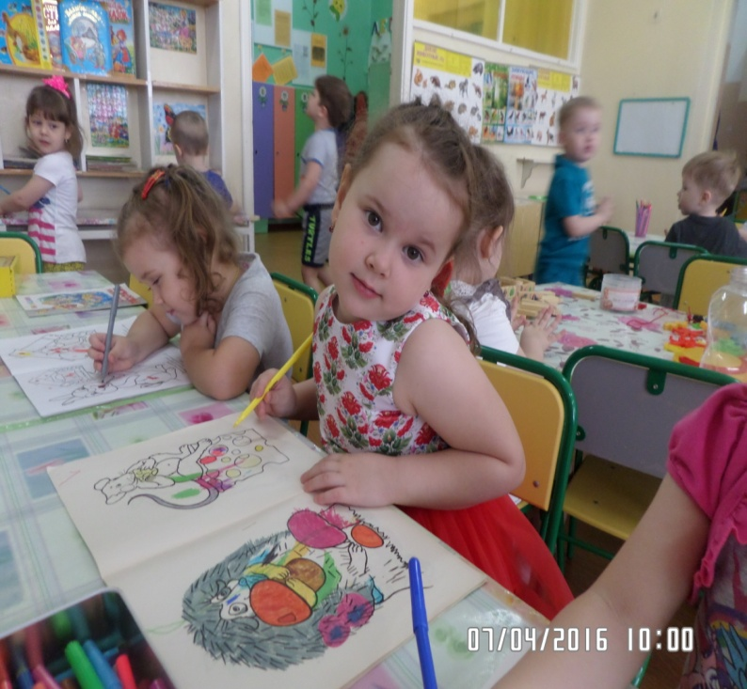
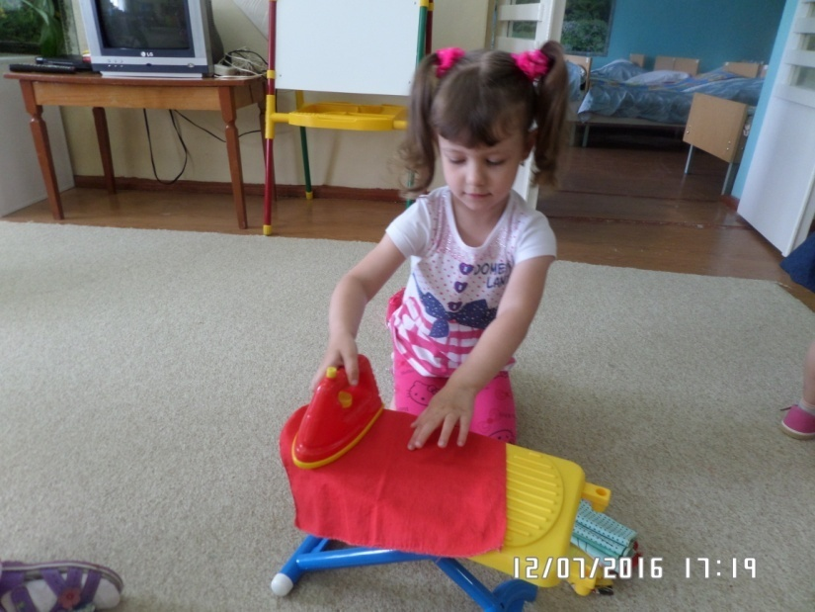
Работа в летней период проводилась по направлениям:
Воспитательно-образовательная работа;
Оздоровительная работа с родителями;

Slide 6
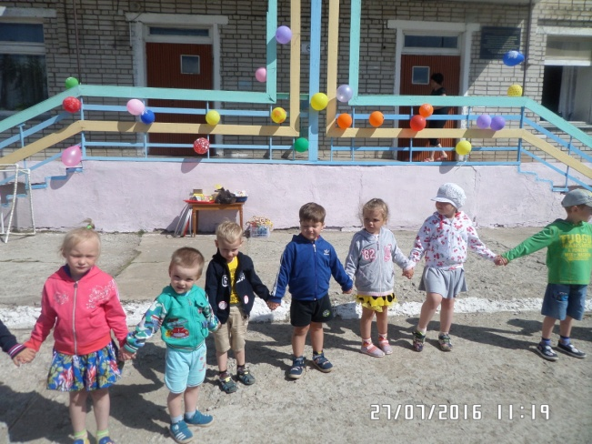
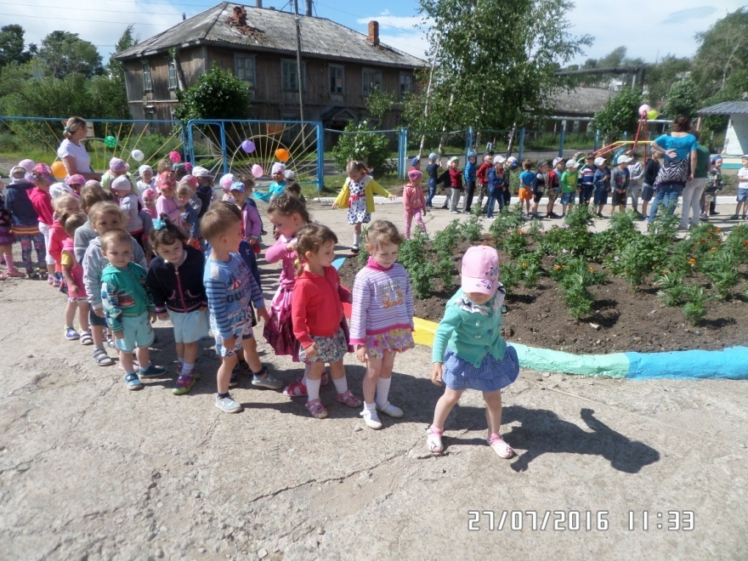
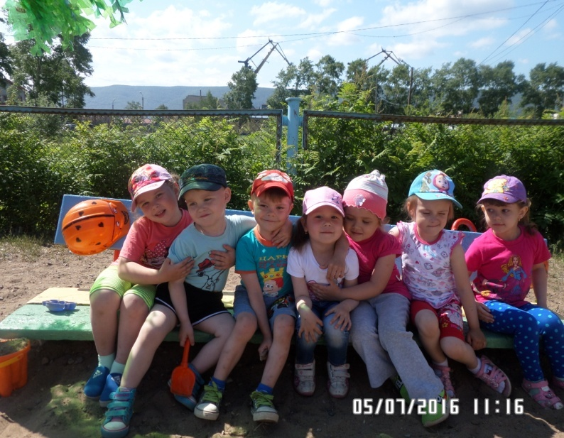
В группе был разработан режим дня, согласно летнему периоду:
Утренний прием и гимнастика на воздухе, прогулки не менее 4 часов.

Slide 7
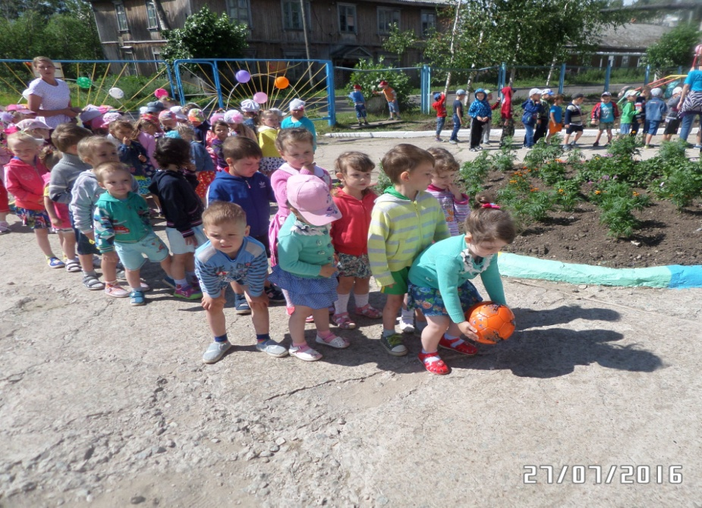
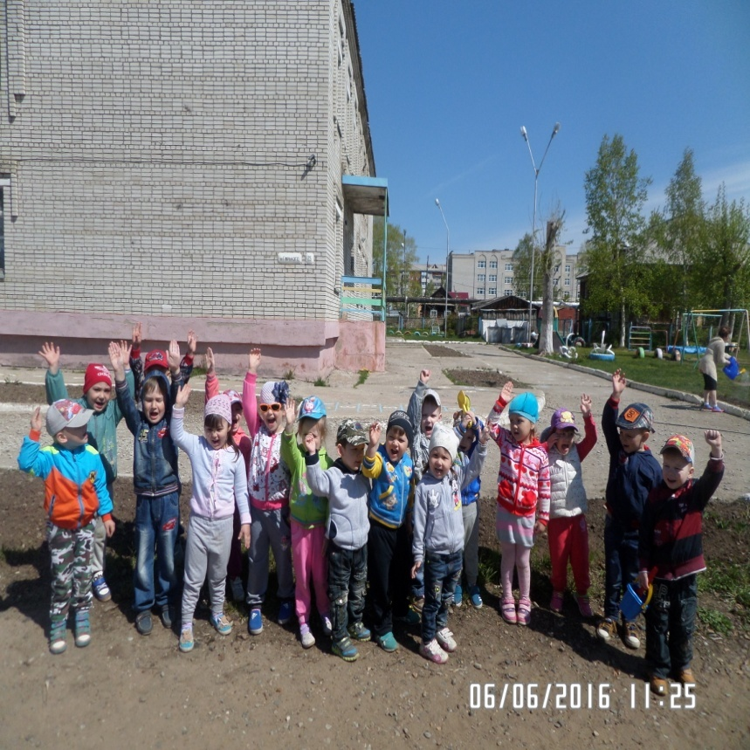
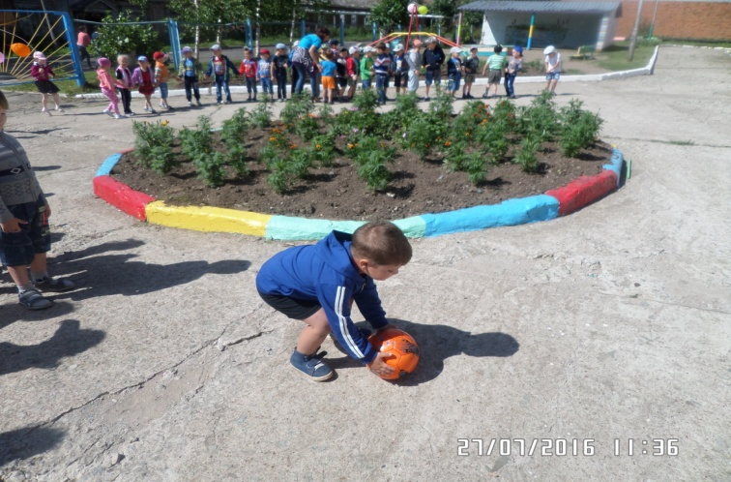
Закаливающие мероприятия: солнечные ванны, увеличение времени сна, физические мероприятия, соблюдался питьевой режим.

Slide 8
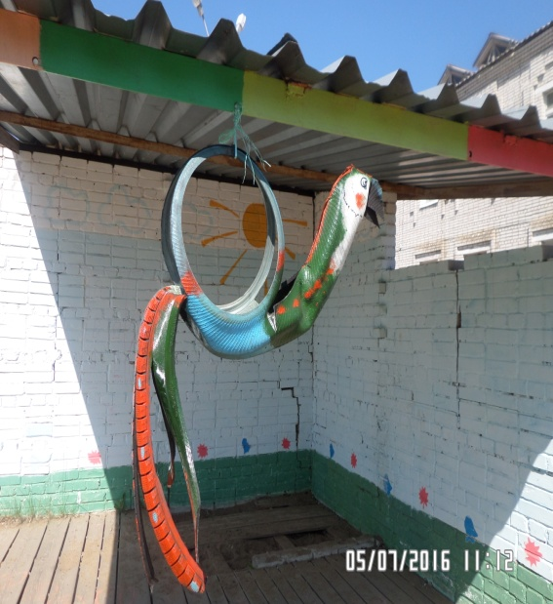
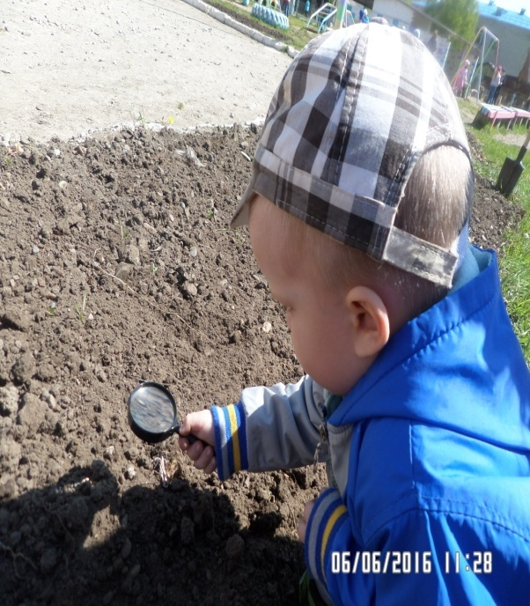
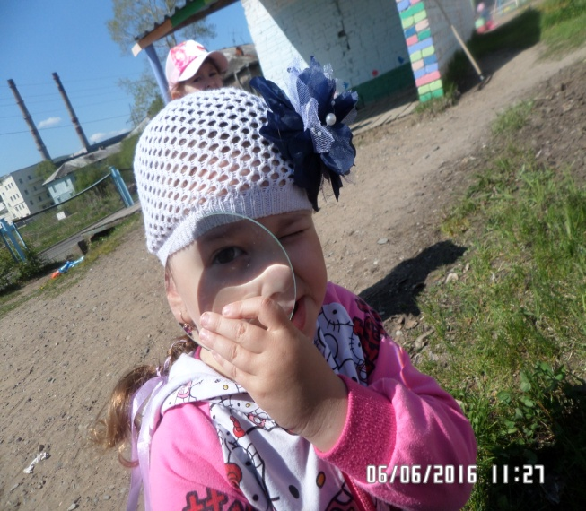
Постоянно проводились наблюдения в периоде, где дети узнали много интересного о жизни растений,насекомых,птиц.

Slide 9
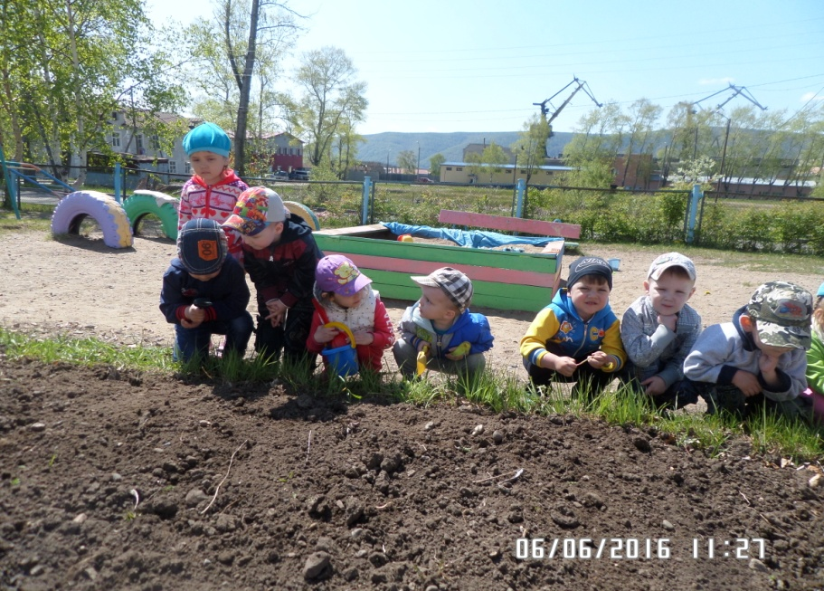
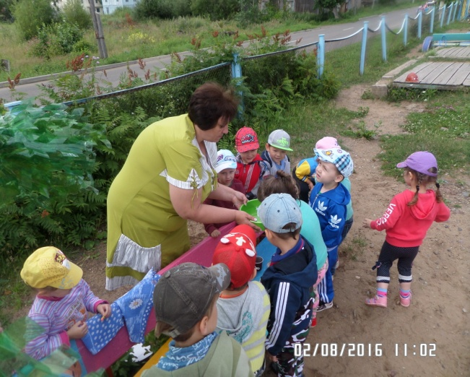
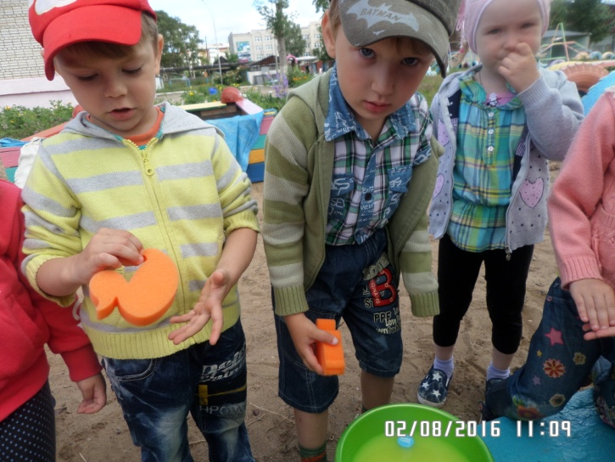
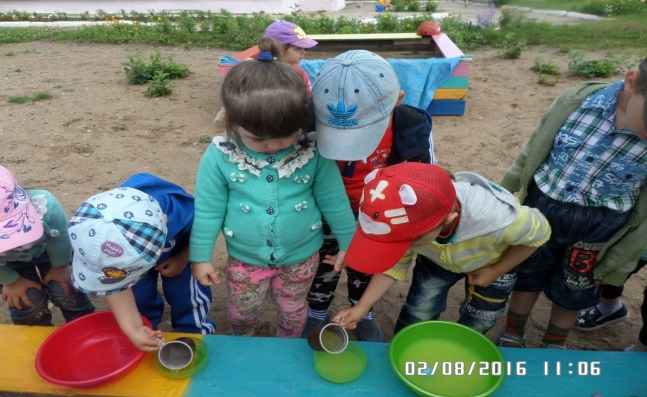

Slide 10
Проводилась работа по предупреждению бытового и дорожного травматизма, противопожарной безопасности под девизом:
«Лето наше красное-лето безопасное!»

Slide 11
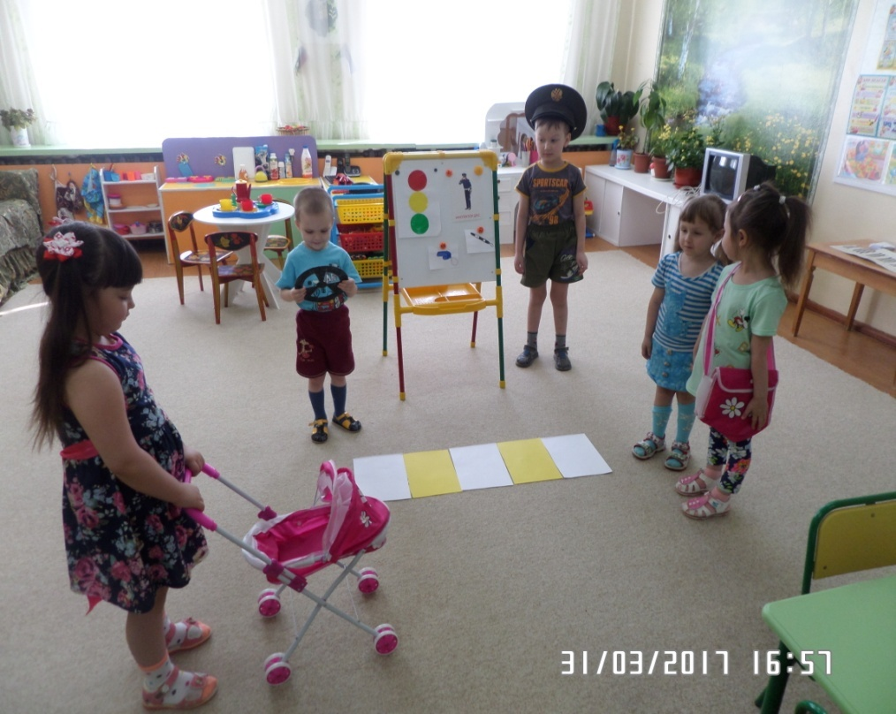

Slide 12
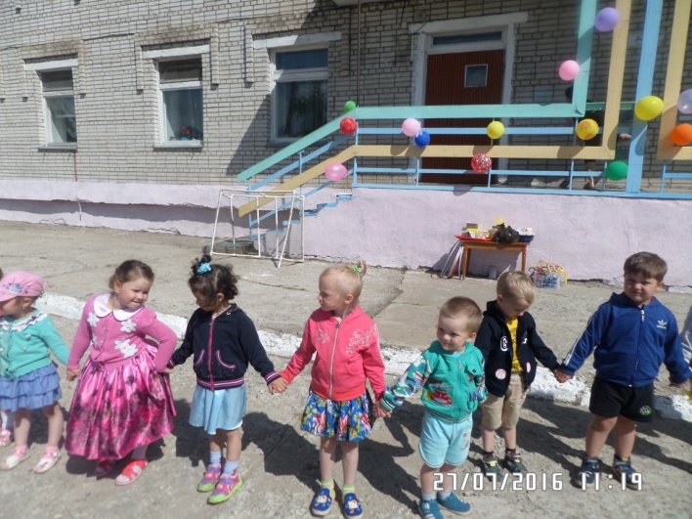
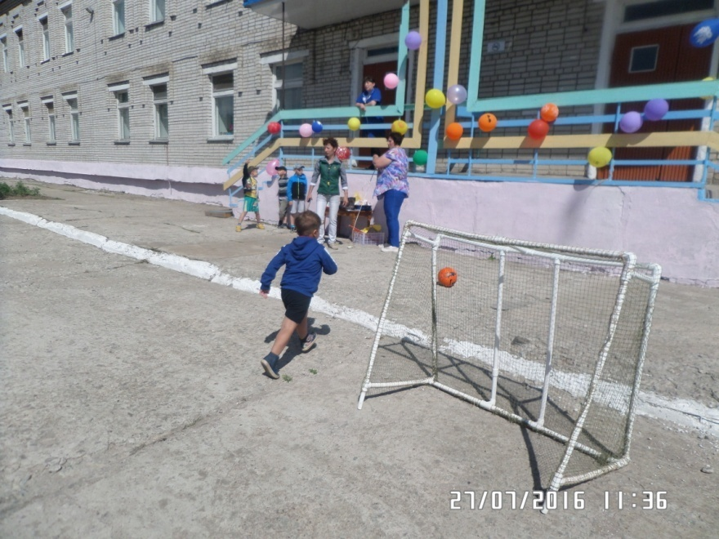
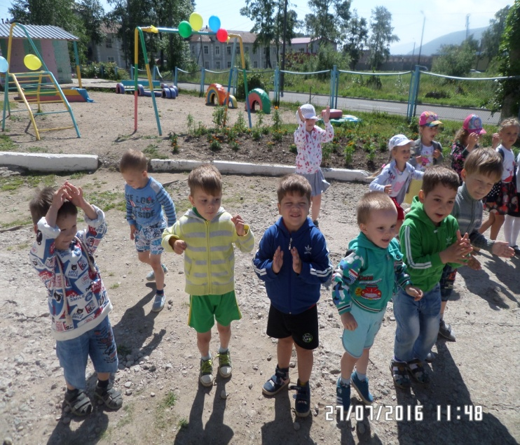
Большое количество времени было отведено игровой деятельности на воздухе: подвижные игры,сюжетные игры различной тематики, дидактические игры.

Slide 13
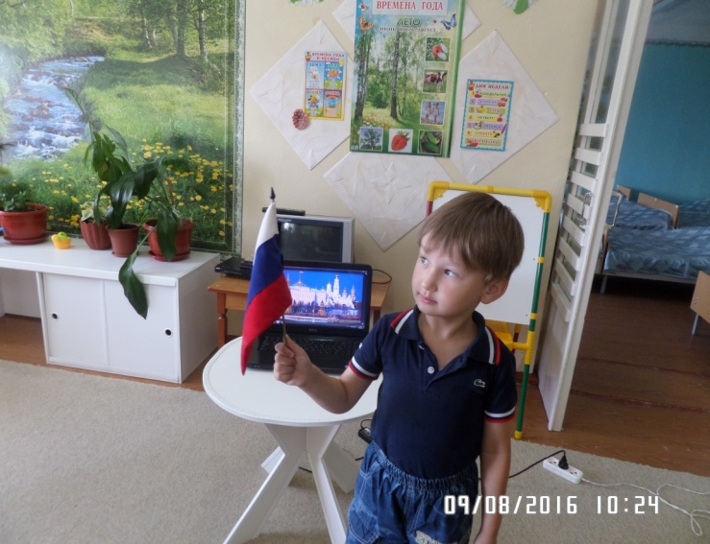
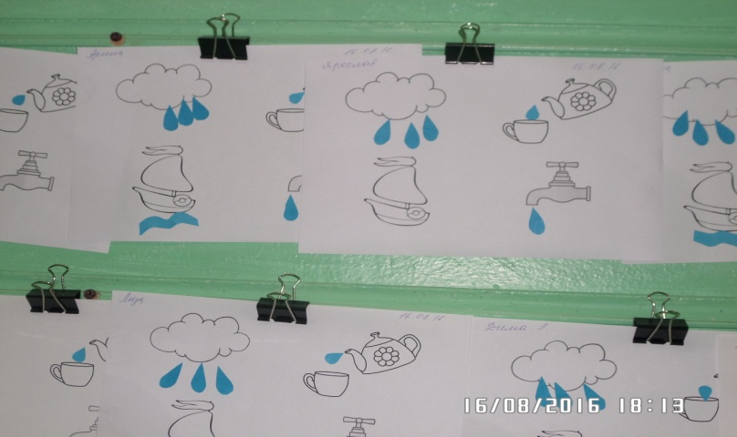
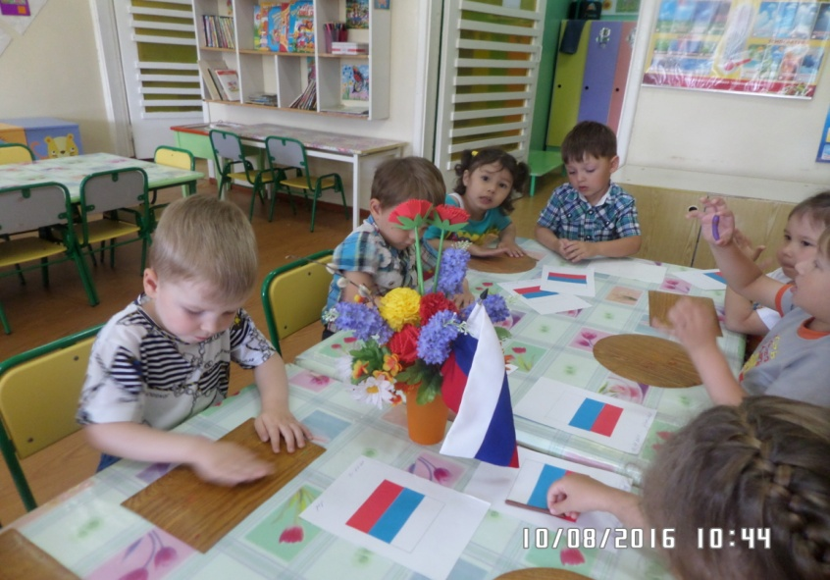
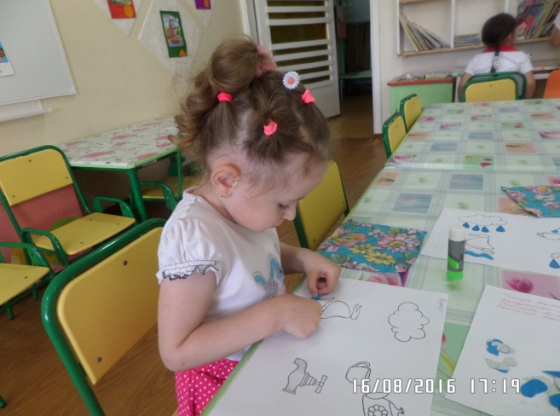
Много времени отводилось чтению художественной литературы: сказки, загадки, разучивания стихов, а также были проведены экологические развлечения: «День океана и воды» и «День флага России»

Slide 14
Почему для всех ребят
Лета не хватает?
-Лето, словно шоколад,
Очень быстро тает!

